Slide 1
SEMINARIO DE MATEMÁTICA
Introducción
Sesión Virtual 1.1
Introducción al curso.

Slide 2
Especificaciones Generales
CURSO : Introducción al Cálculo
CÓDIGO : MA611
CICLO : 2021-0-2
CRÉDITOS :
HORAS SEMANALES : 4h teóricas semanal
PROFESORES :
DEPARTAMENTO : Ciencias EPE
Gloria Espinoza(Coordinadora)

Slide 3
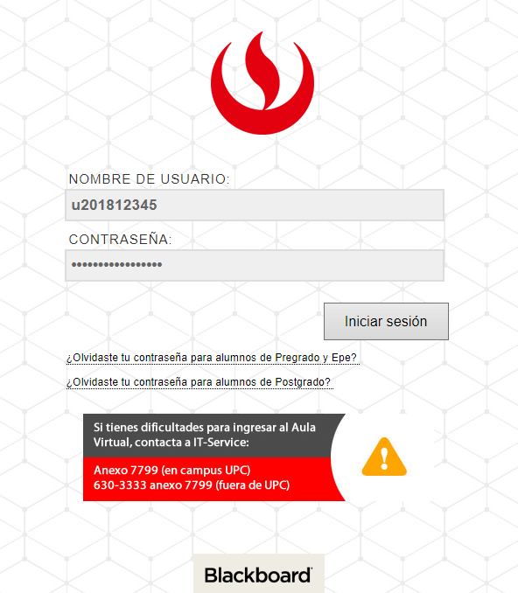
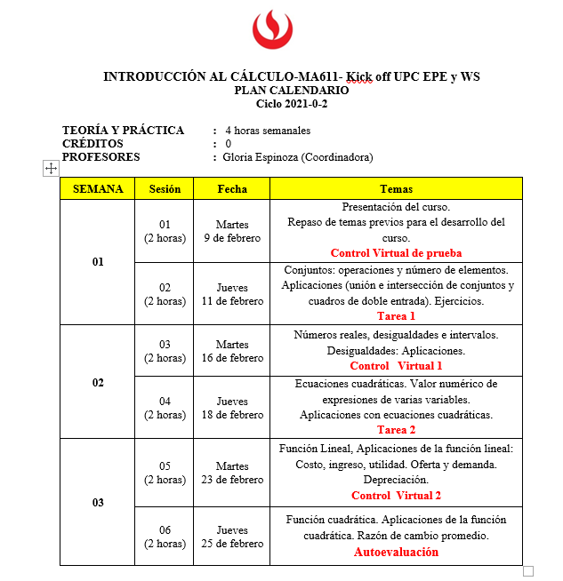
Herramientas para el desarrollo del curso:
Aula Virtual
Plan calendario
Material de clase.

Slide 4
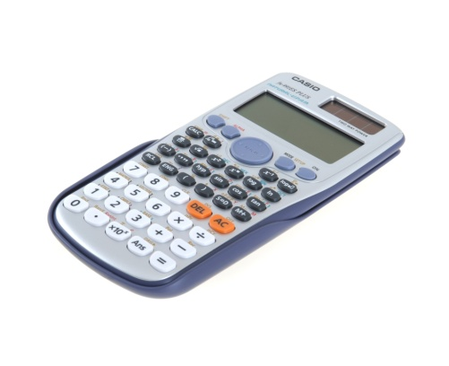
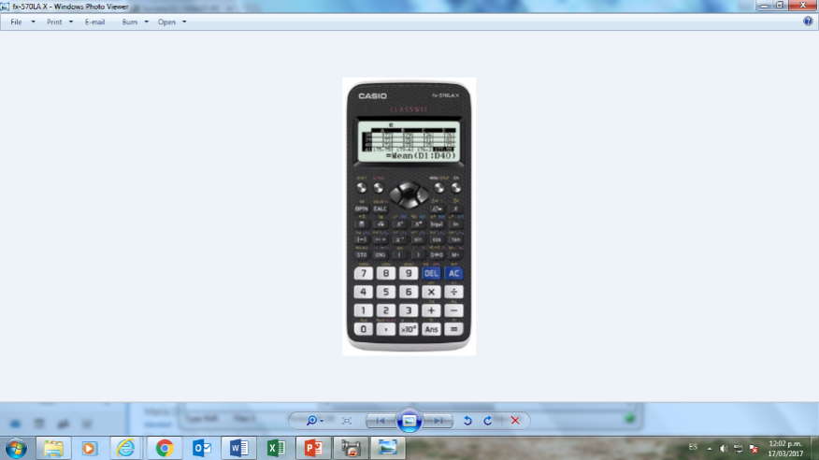
Soporte para los cálculos
Calculadora científica:
fx 991 ES PLUS
fx 570 ES PLUS
fx 991 LA PLUS
fx -991LA X
fx -570LA X
fx -991EX
fx -570EX

Slide 5
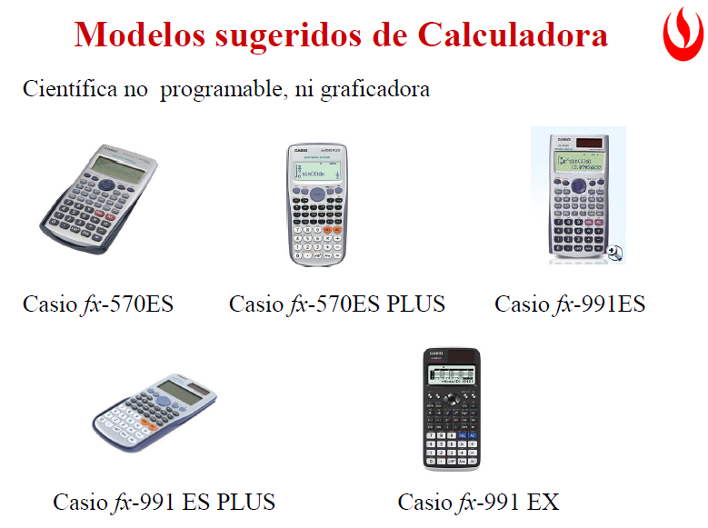

Slide 6
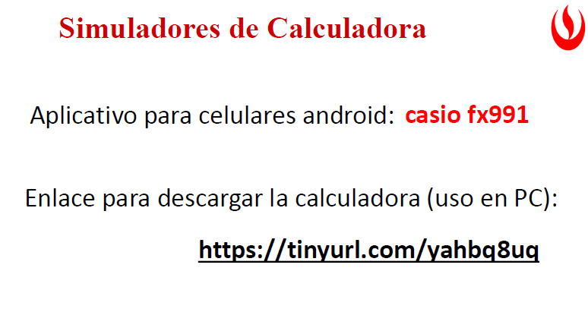

Slide 7
Cálculo del promedio final (PF)
PF = 0,7 CD + 0,3 TA
CD: Promedio de los dos controles de desempeño (presenciales).
TA : Promedio de las dos tareas académicas (domiciliarias).
NINGUNA DE LAS NOTAS ES RECUPERABLE

Slide 8
COMPETENCIAS GENERALES UPC
Pensamiento crítico
Pensamiento Innovador
RAZONAMIENTO CUANTITATIVO
UPC
Comunicación
Escrita
Manejo de la información
Comunicación Oral
Ciudadanía

Slide 9
RAZONAMIENTO CUANTITIVO_NIVEL 01: DIMENSIONES
Razonamiento Cuantitativo
Capacidad para interpretar, representar y utilizar información cuantitativa diversa en situaciones de contexto real. Incluye calcular, razonar, emitir juicios y tomar decisiones con base en esta información cuantitativa.

Slide 10
BIENVENIDOS!!!

